Slide 1


CHÀO CỜ VÀ HÁT QUỐC CA
BÀI 1
TIẾT 2

Slide 2


Em có nhận xét gì về tác phong, phong cách của các bạn trong Video khi tham gia lễ chào cờ và hát quốc ca ?

Slide 3

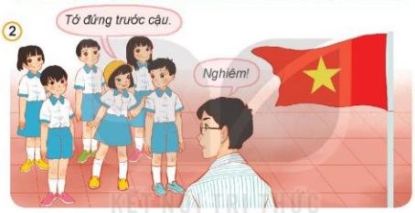
2
Em sẽ khuyên bạn điều gì?
Thảo luận nhóm 4

Slide 4


Hãy chia sẻ những việc em cần thực hiện khi Chào cờ và hát Quốc ca.
Vẽ và tô màu lá cờ Việt Nam.
Em cùng các bạn tập Chào cờ và hát Quốc ca.

Slide 5





Vẽ và tô màu lá cờ Việt Nam
Chuẩn bị
Giấy
Bút chì, bút màu các loại
Thước kẻ

